Slide 1
ROS教學
自創message與service
報告人：賴宥澄
日期：2019/01/09

Slide 2
目標
創建自定義的msg
  創建msg檔
使用service
  創建srv檔
  理解rosservice
  理解rossrv
撰寫service node
  撰寫service-server
  撰寫service-client

Slide 3
創建自定義的message (1/3)
Message複習
在topic上面跑的命令就叫做消息(message)
  消息的傳遞，是ros裡面最重要的機制之一
消息(message)
  當今天一個nodeA要跟nodeB溝通，他們之間一定有一個共通語言
    而這個共通語言在ros中就叫做message (當使用topic溝通時)
    在程式當中就是變數的型態
      因為node是程式，程式間是靠變數溝通，而變數基本上一定有形態
話題(topic)
  當nodeA要把一個message丟給nodeB時
  可將message發佈(publish)到一個topic上
  而nodeB只要去訂閱(subscribe)該topic即可在nodeA發布消息後收到消息

Slide 4

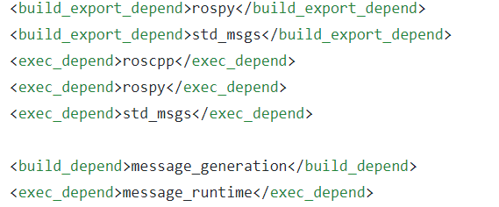
創建自定義的message (2/3)
Step1. 創建.msg檔案
  創建一個package或cd到現有package中
  創建msg資料夾並cd進去
  創建msg檔並開始編輯
  msg是一個物件
Step2. 讓ROS生成相關程式
  在package.xml中修改以下描述
turtle_cmd.msg

Slide 5
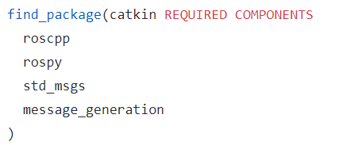
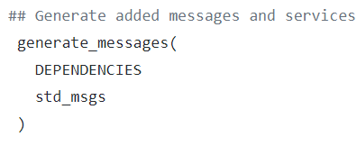
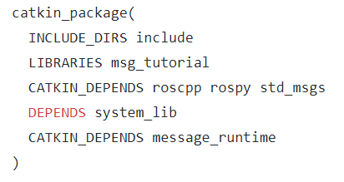
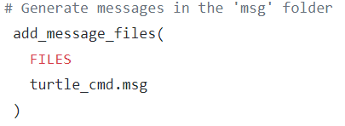
創建自定義的message (3/3)
Step3. 設定依賴、告訴catkin要編譯msg檔
  在CMakeList.txt中修改以下描述
移除註解

Slide 6
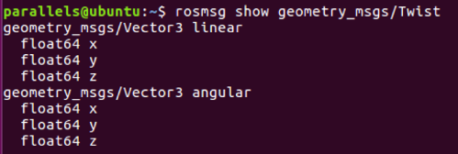

使用msg
msg的使用方式複習
message裡面包含了什麼?
  輸入rosmsg show [message-type]
  geometry_msgs/Vector3
    另一個message型態，裡面包含3個float64
    每個float64代表一個64bit的浮點數數字
  linear / angular
    變數名
Try it

Slide 7

Service簡介(1/4)
在ros當中，節點之間的通訊方式大致可分為3種
  topic (之前講過了)
  service (今天的主題)
  actionlib (之後說明)
Topic的運作模式
  發送(publish)與接收(subscribe)
  單向式
    問題: 如果我希望收到response? (變成雙向式)
    方法1: 再創建一個topic以及對應的publisher和subscriber (麻煩)
    方法2: 使用service回傳資訊

Slide 8

Service簡介(2/4)
Service的運作模式
  分成用戶端(Client) 與 伺服端(Server)
  運作流程：
    創建Server
    由Client發送需求(request)給Server
    Server處理好需求後，回傳結果(response)給Client
  Client與Server都是一個node
  request與response不是message (topic才是用message)
    另外定義一個檔案來描述request與response
    這個檔案附檔名為 .srv
.srv

Slide 9
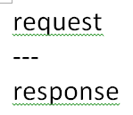
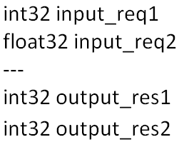
Service簡介(3/4)
srv放在哪裡?
  通常來說， srv檔會放在package中，一個叫做srv的資料夾底下
    跟launch一樣
如何定義service的request與response
  創建一個附檔名為srv的檔案
  ---
    代表分隔線，分隔request與response
    分隔線之上為request
    分隔線之下為response
ex

Slide 10
Service簡介(4/4)
比較topic與service
  兩端節點
    Topic : publisher與subscriber
    Service: client與server
  資訊的傳遞
    Topic (單向): publisher把message發布到topic上即可
      若有subscriber訂閱，將會收到message
    Service (雙向): client發送request給server，由server回傳response給client
  示意圖

Slide 11
創建service (1/3)
First_srv.srv
Step1. 創建.srv檔案
  創建一個package或cd到現有package中
  創建srv資料夾並cd進去
  創建srv檔並開始編輯
  srv是一個物件
Step2.讓ROS生成相關程式
  在package.xml中修改以下描述

Slide 12
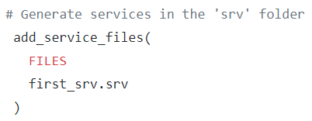
創建service (2/3)
Step3.設定依賴、告訴catkin要編譯srv檔
  在CMakeList.txt中修改以下描述
srv_file_name.srv

Slide 13
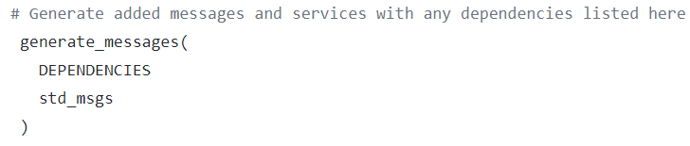
創建service (3/3)
Step 4.
  在CMakeList.txt中修改以下描述
Step 5.
  catkin_make
可能會需要加入其他依賴

Slide 14
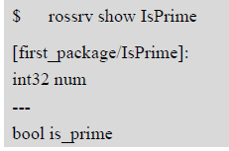
使用Service (1/3)
列出所有service
  $ rosservice list
顯示service的srv檔案內容與精簡資訊
  $ rossrv show <srv-file-name>

Slide 15
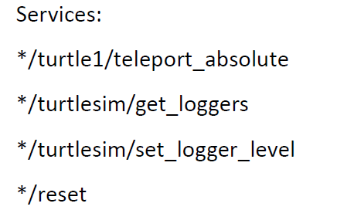
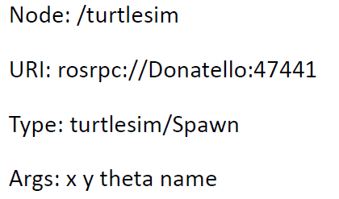
使用Service (2/3)
查詢提供service的節點
  $ rosnode info <node-name>
    Ex: $ rosnode info turtlesim
查詢service的資訊
  $ rosservice info <service-name>
    Ex: $ rosservice info /spawn

Slide 16
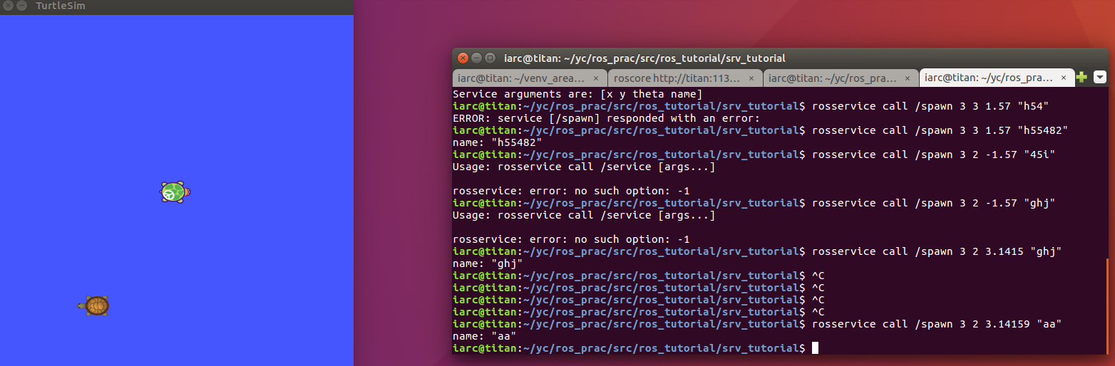
使用Service (3/3)
使用terminal發送request給service
  $ rosservice call <service-name> <request-input-param>
    Ex: $rosservice call /spawn 2 3 3.14 aa
    在現有模擬器當中創建一個名為aa的海龜，
    其位於(x,y)=(2,3)的位置，角度為180度

Slide 17

撰寫service程式
功能
  Client: 發送一個數值給Server
  Server: 計算數值的平方為多少，並回傳給Client
結果
  使用terminal執行client
  使用rosrun執行server與client node

Slide 18
撰寫service-server程式(1/2)
Step1. include srv函式庫
    #include "package_name / service_file_name.h"
Step2. 建立service的server
  “pow_service”
    service-name
  service_request
    Call_back function
註:
  此部分只針對service-server的建立步驟做解說
  ros, node初始化等步驟略過(之前已講過)

Slide 19
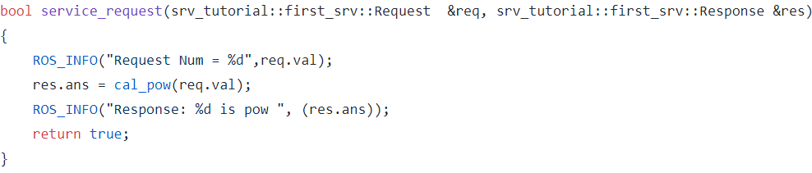
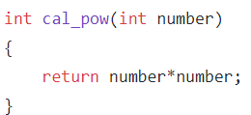
撰寫service-server程式(2/2)
Step3. 撰寫Call_back function
  函式輸入：request與response
  函式範例主體

Slide 20
撰寫service-client程式(1/2)
Step1. include srv函式庫
    格式: #include "package_name / service_file_name.h"
Step2. 建立service的client
  <srv_tutorial::first_srv>
    serviceClient容器內的物件型態(就是service物件)
  “pow_service”
    service-name
註:
  此部分只針對service-client的建立步驟做解說
  ros, node初始化等步驟略過(之前已講過)

Slide 21
撰寫service-client程式(2/2)
Step3. 建立service物件
  srv_tutorial::first_srv srv
    注意是service物件，不是service-server或是service-client
Step4. 讀取輸入參數
  srv.request.val = atoll(argv[1]);
    atoll(str): 把字串轉換成長長整型數
Step5. 發送request並接收response
  client.call(srv)
    格式: ServiceClientObj.call(service-obj)
    若執行失敗會回傳false

Slide 22
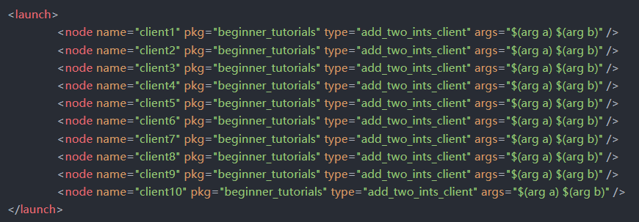
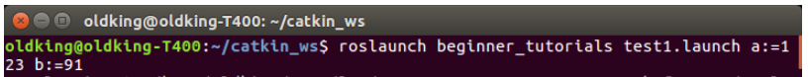
使用launch啟動service-client
launch檔內容
執行

Slide 23
Practice (1/4)
創建一個新的package
  使用自定義的msg來控制烏龜隨機移動
  撰寫一個pub，發布自定義的msg到topic上給sub接收並顯示
完成可以計算數值平方的service (再新創一個package)
  結果
    使用terminal執行client
    使用rosrun執行server與client node

Slide 24
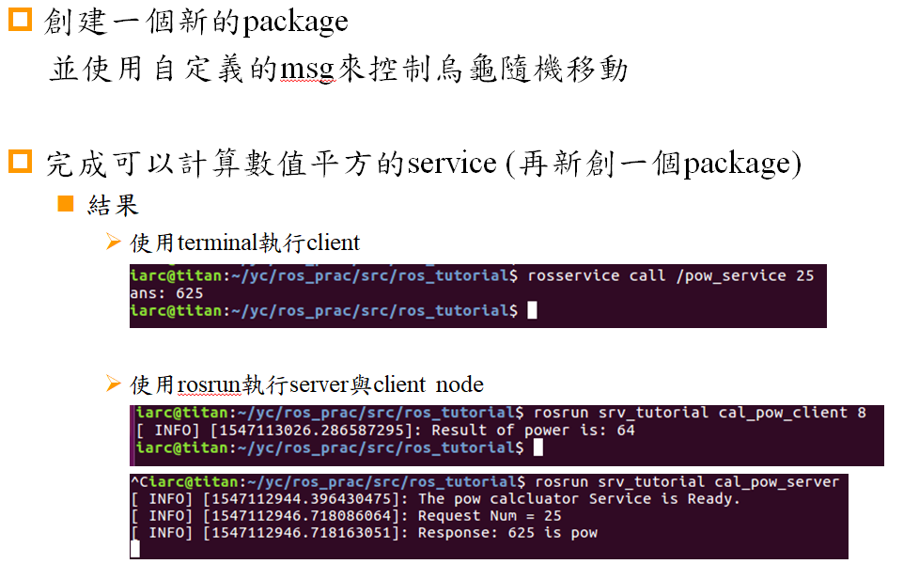
Practice (2/4)
使用launch檔執行上一頁的兩個練習

Slide 25
Practice (3/4)
launch檔內容
上面的圖，如果照打，其實不會work
總共有兩個問題，請依照之前的PPT教學內容自行解決
PS 橘色框裡面的用法是正確的

Slide 26
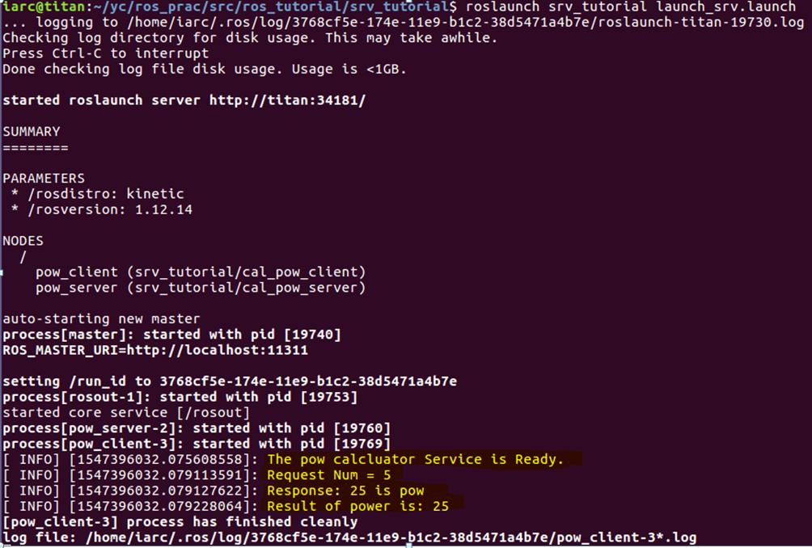
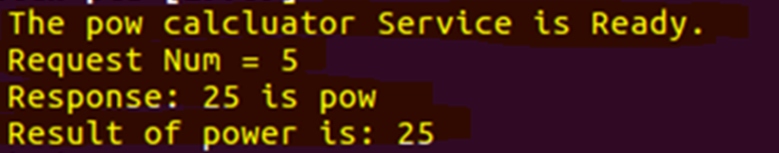
Practice (4/4)
使用launch檔執行上一頁的兩個練習
  執行結果範例

Slide 27



謝 謝 指 教

